Slide 1
Empreinte carbone liée à l’alimentation humaine

Slide 2
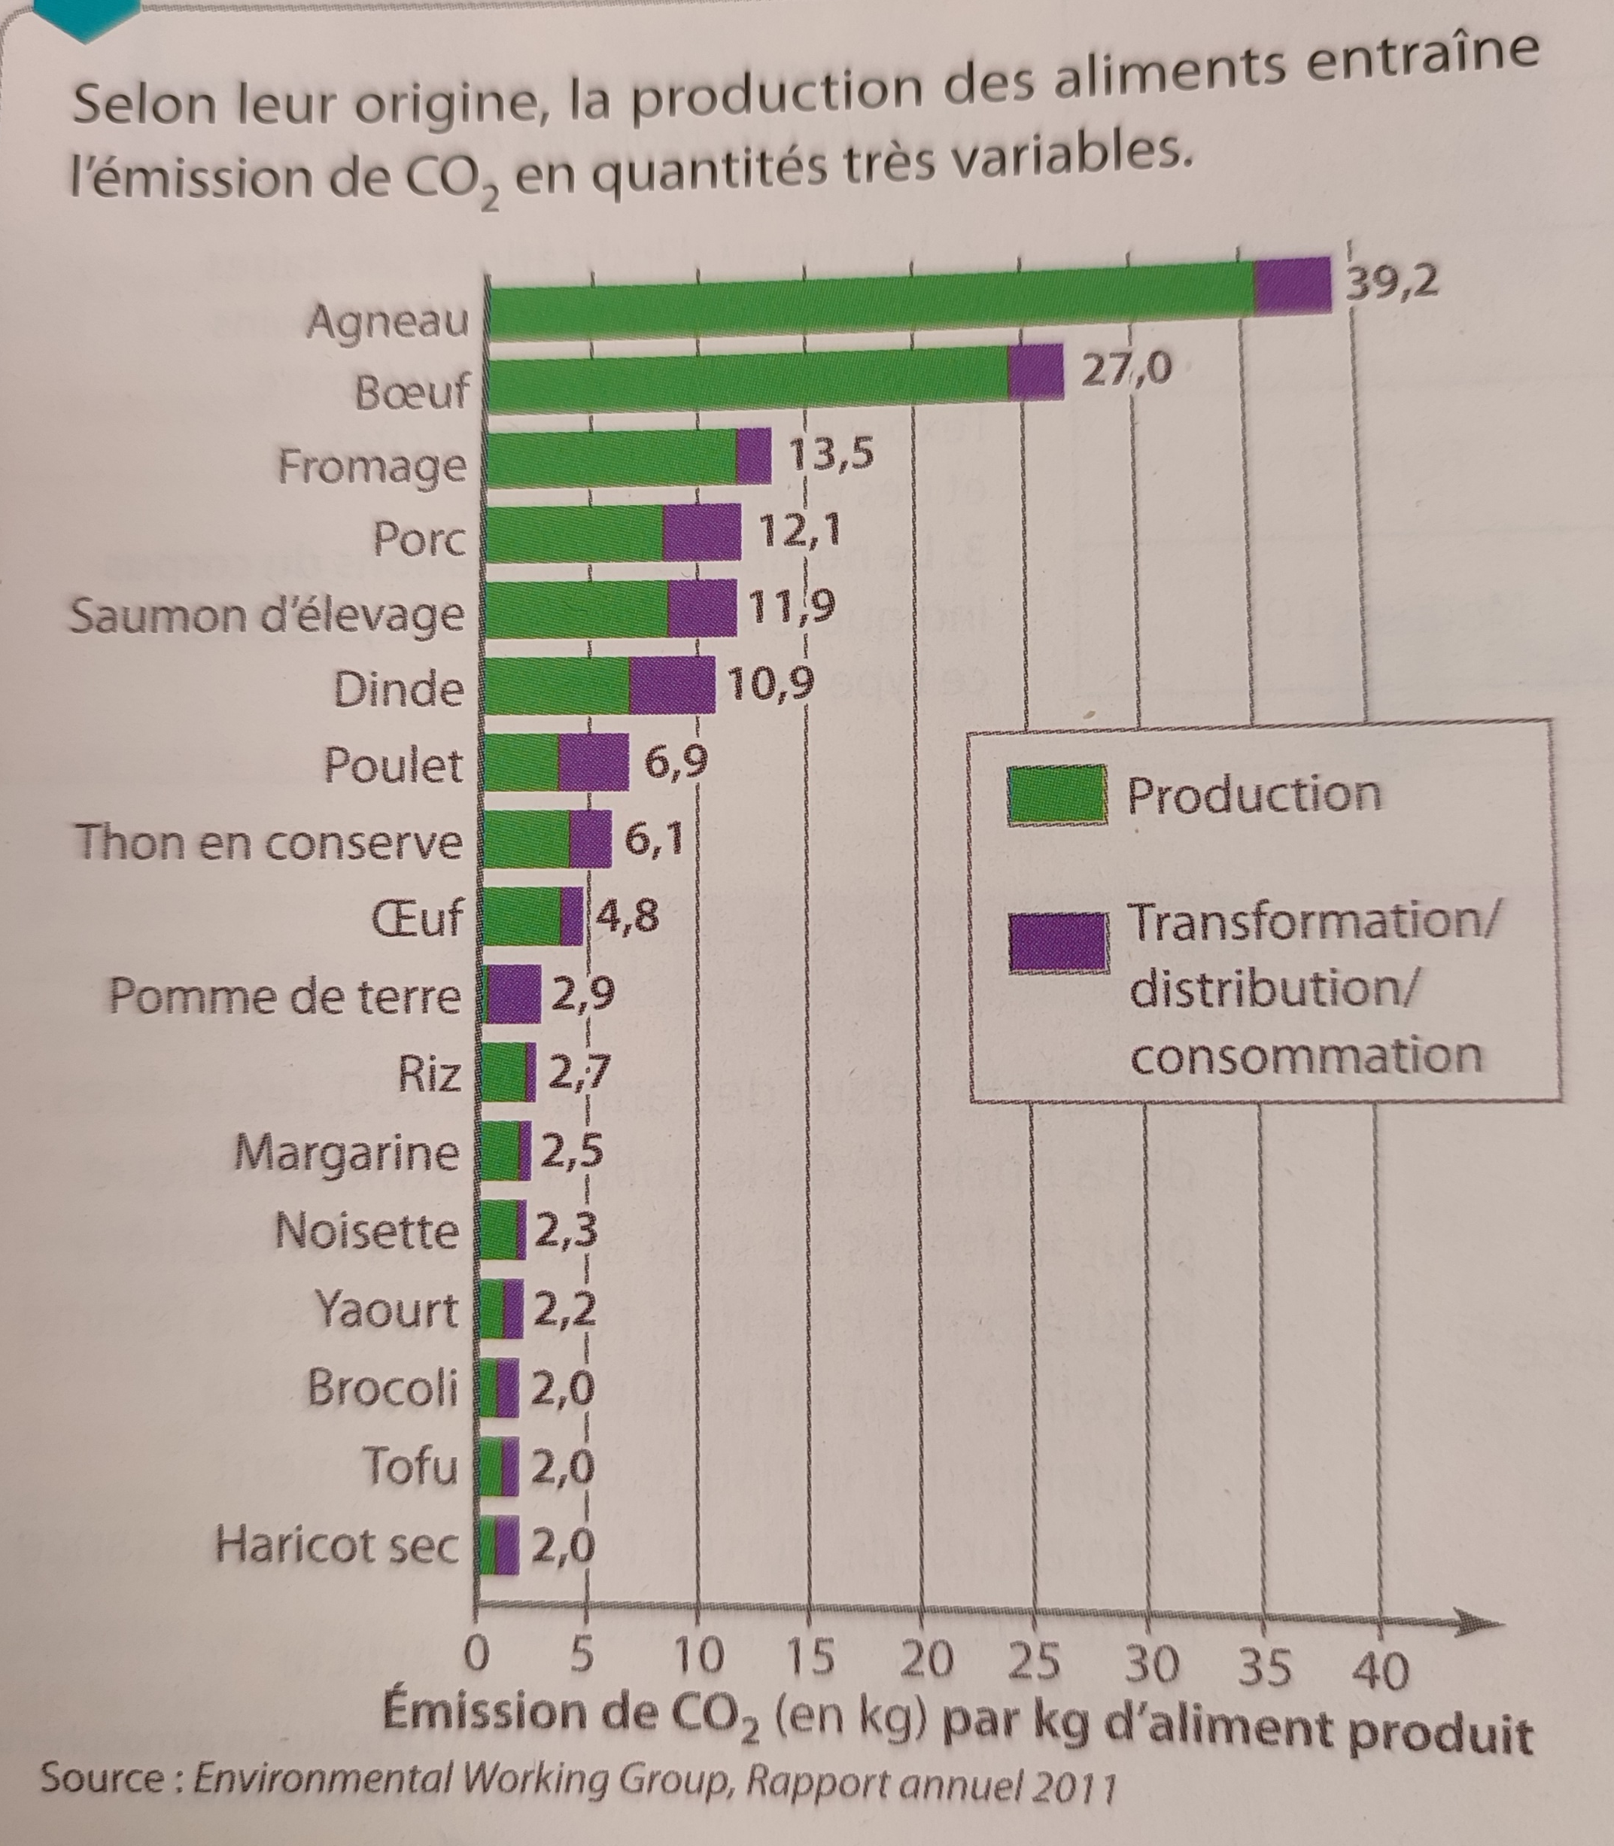
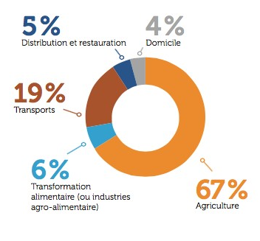
Origine de l’empreinte carbone

Slide 3

En « sortie d’usine » on est autour de 23,5kg de CO2 pour une plaquette de 1kg. Rappel : 1L de lait = 1,4 kg CO2
Production du beurre

Slide 4
Origine de l’empreinte carbone

Slide 5
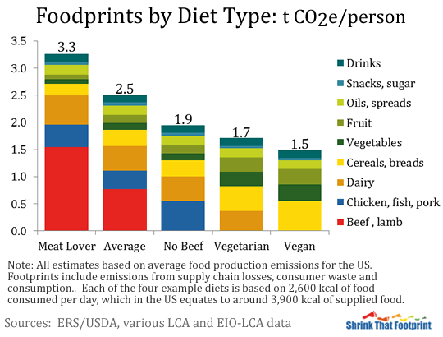
Empreinte carbone moyenne mondiale : 4t / personne

Slide 6
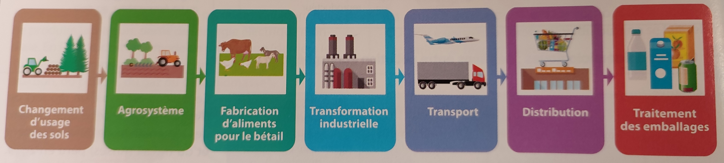
Comment limiter l’empreinte carbone

Slide 7
Conclusion

